Slide 1


ỦY BAN NHÂN DÂN QUẬN LONG BIÊN
TRƯỜNG MẦM NON BAN MAI XANH
******
LÀM QUEN VĂN HỌC
Đề tài: Thơ “ Sóng biển”
Lứa tuổi: Mẫu giáo bé
Giáo viên thực hiện: Nguyễn Thị Thanh
Năm học: 2023- 2024

Slide 2



Slide 3
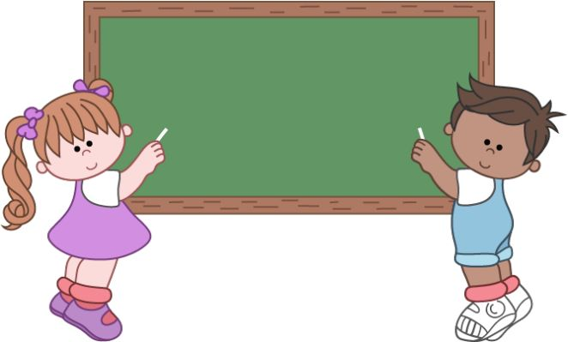
Bài thơ:
Sóng biển

Slide 4
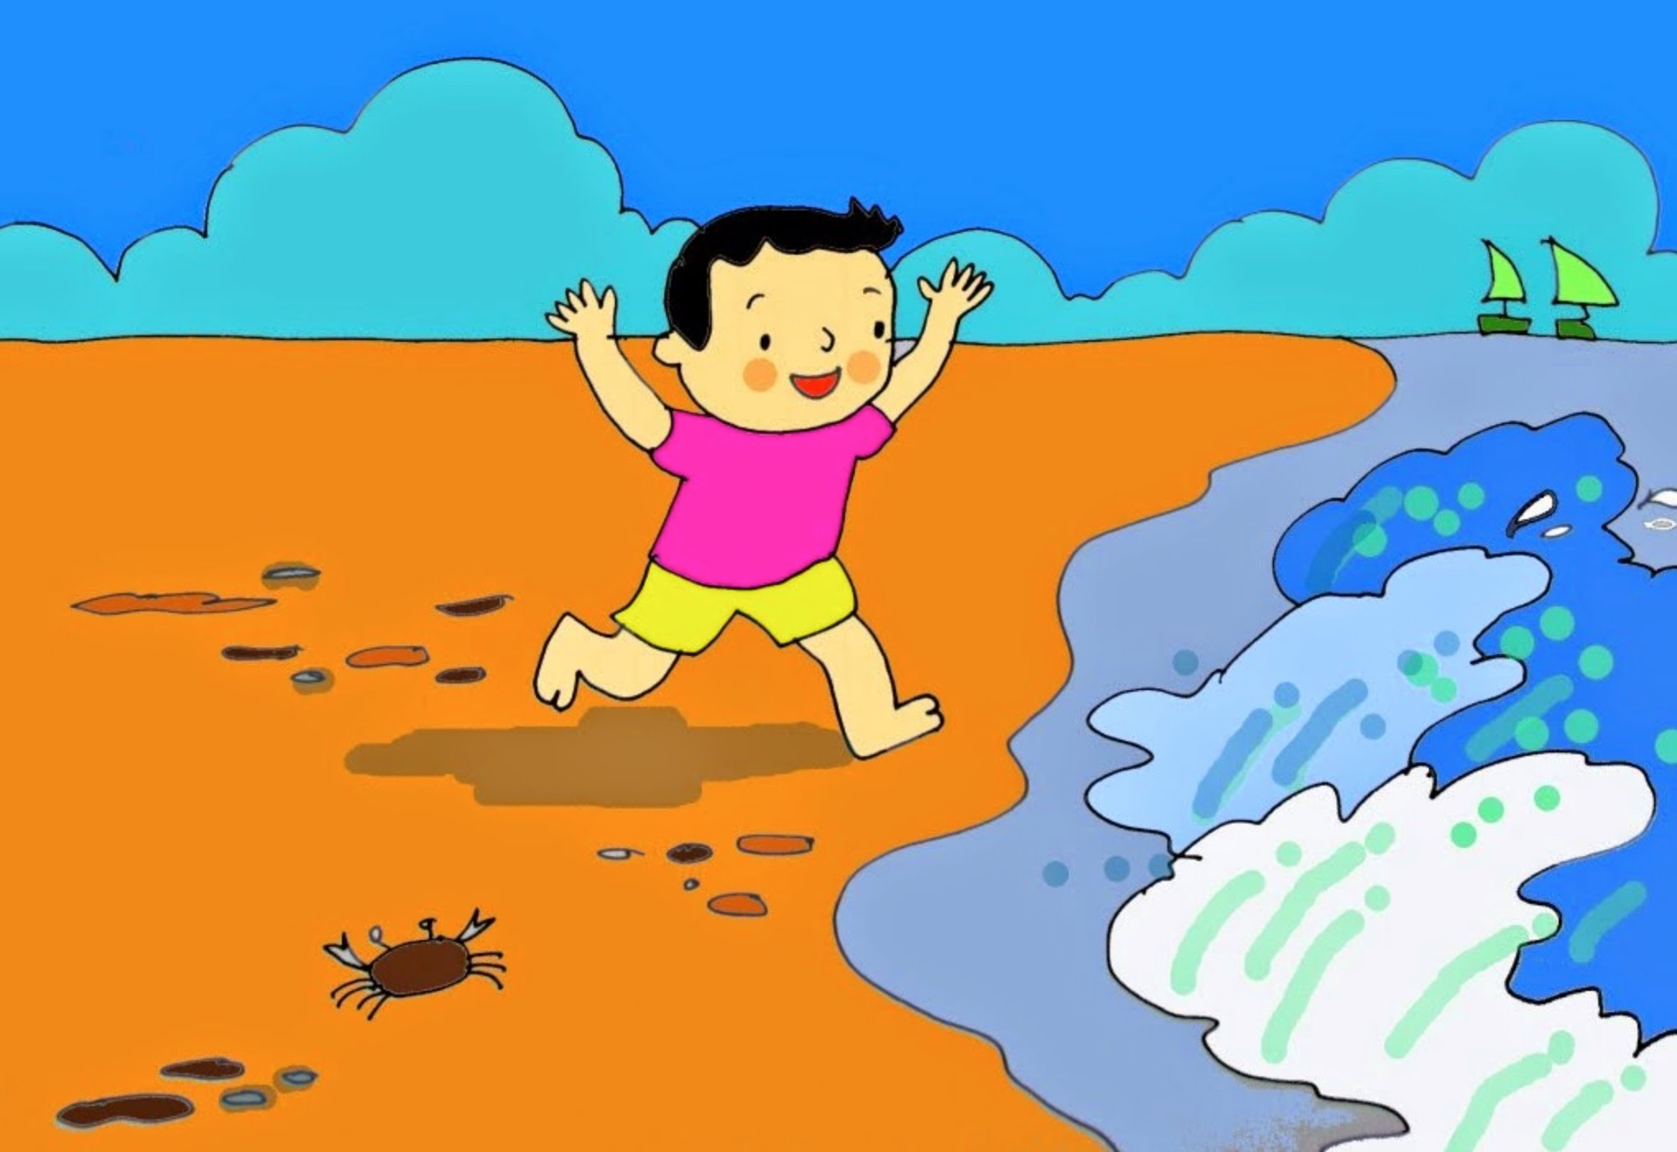
Biển rộng mênh mông
Nước xanh thăm thẳm

Slide 5
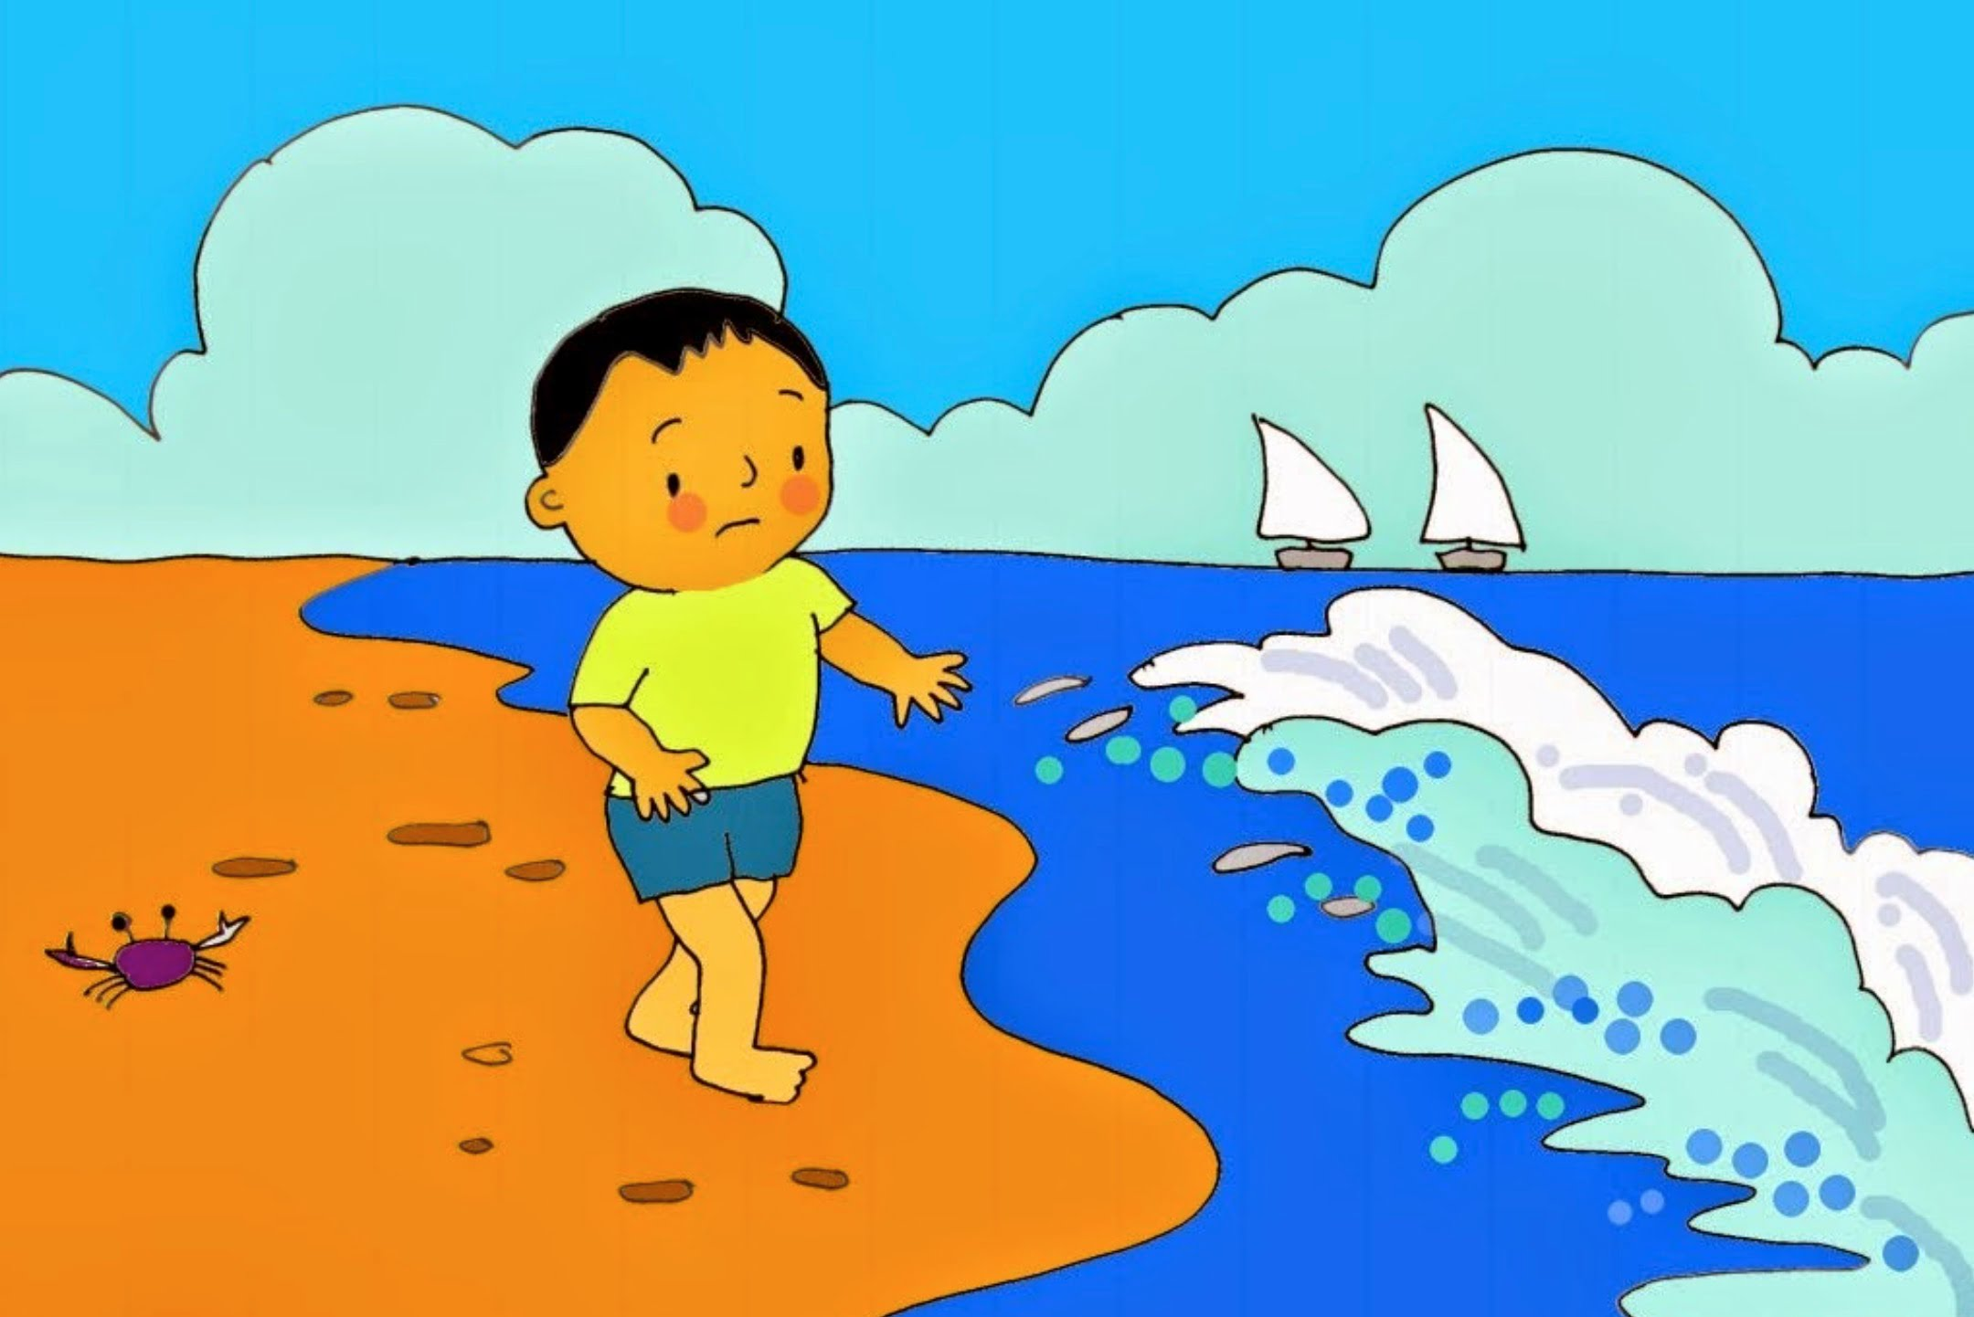
Bao nhiêu cơn sóng
Ùa chạy lên bờ.

Slide 6
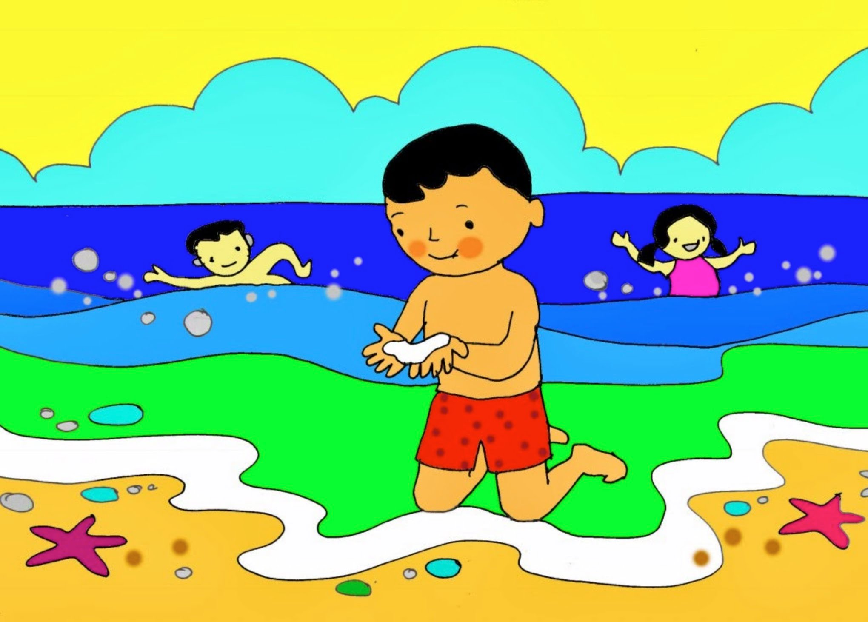
Nhưng sóng chỉ đùa
Giống như bé đấy
Sóng phải quay lại
Ngôi nhà biển khơi.

Slide 7
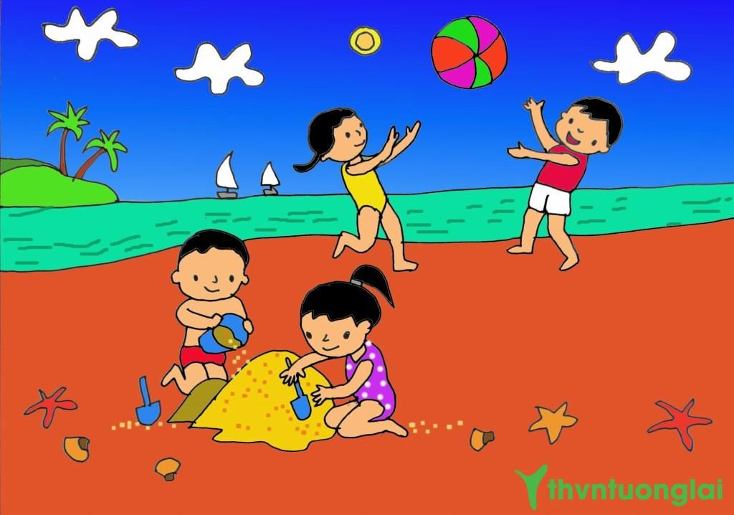
Bé cũng vậy thôi
Được đi đây đó
Vẫn luôn mong nhớ
Ngôi nhà thân yêu.

Slide 8


đàm thoại nội dung bài thơ

Slide 9
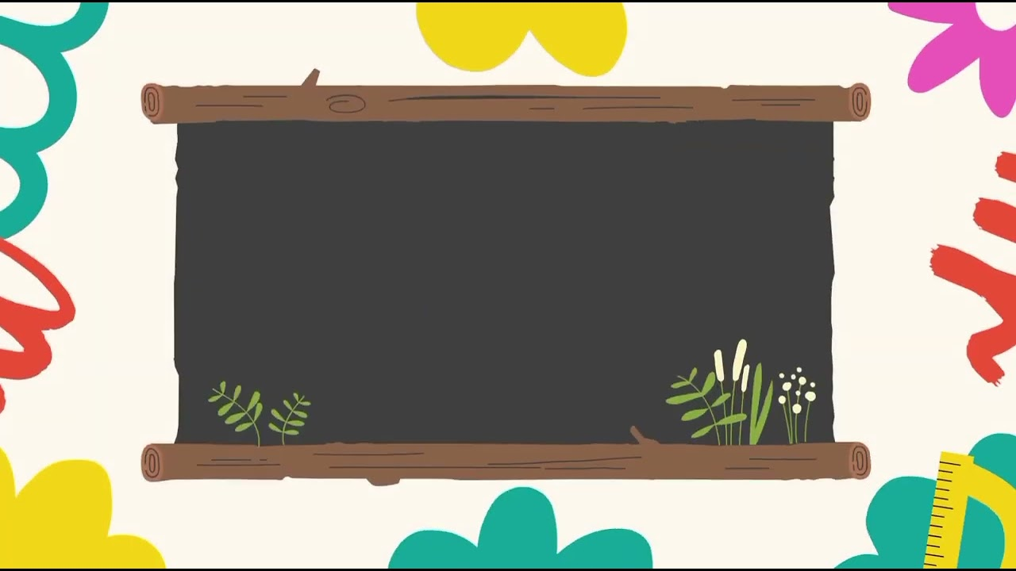
bài thơ nói về điều gì?

Slide 10
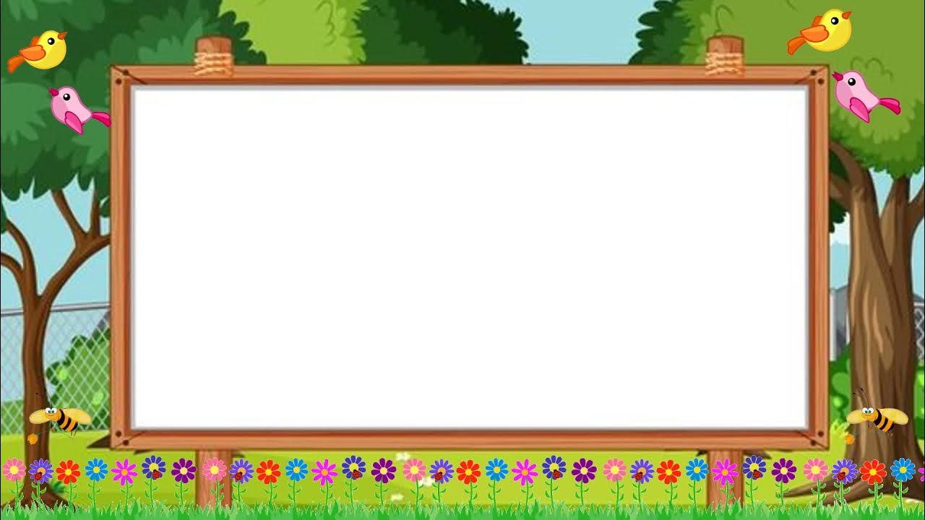
bạn nhỏ nhìn thấy nước biển
màu gì?

Slide 11
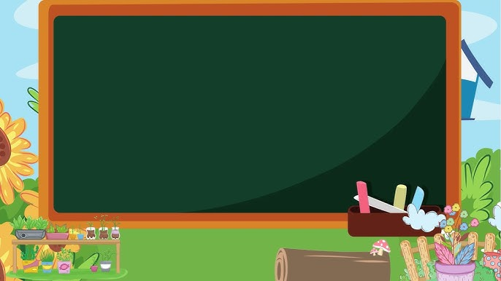
bạn nhỏ thấy nước biển màu gì?

Slide 12
Biển rộng mênh mông
Nước xanh thăm thẳm

Slide 13
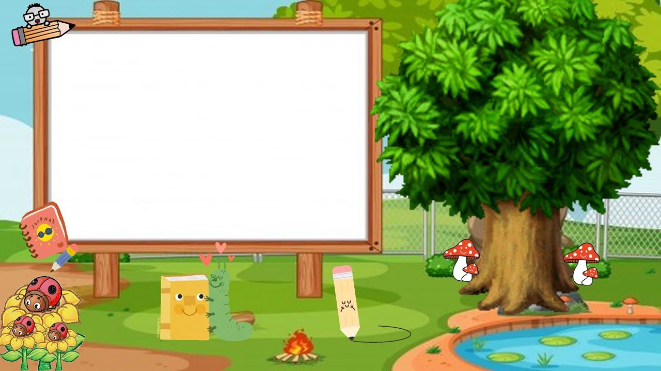
ngoài biển bé còn
nhìn thấy gì?
những cơn sóng
thế nào?

Slide 14
Bao nhiêu cơn sóng
Ùa chạy lên bờ.

Slide 15
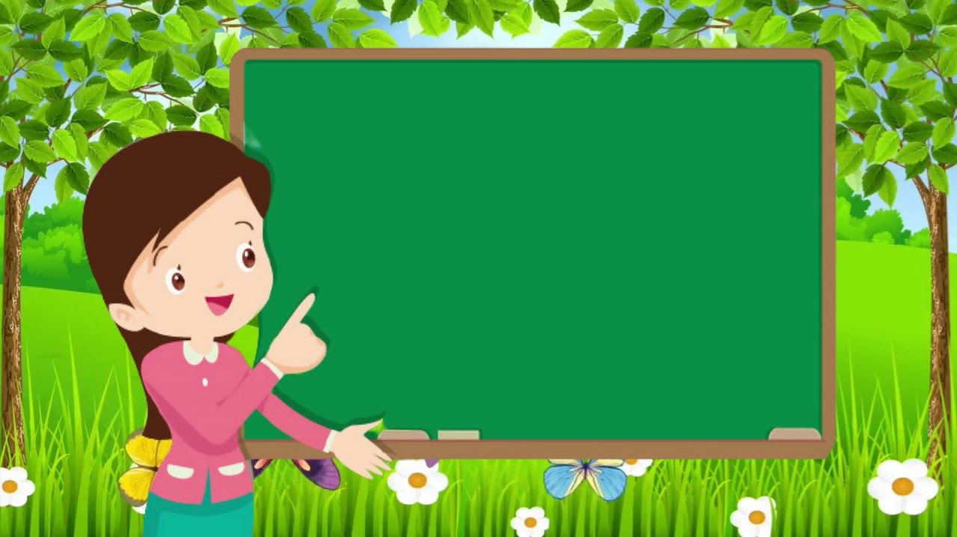
bạn nhỏ đã cảm nhận
sóng giống ai?

Slide 16
Nhưng sóng chỉ đùa
Giống như bé đấy
Sóng phải quay lại
Ngôi nhà biển khơi.

Slide 17
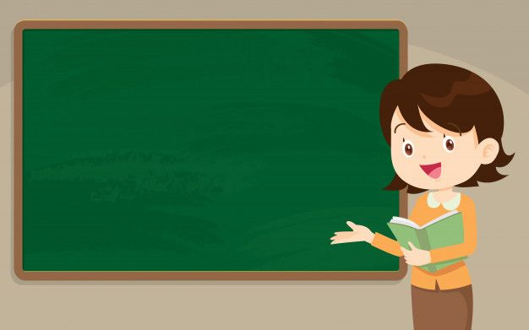
dù đi đâu đó có đẹp đến đâu
bạn nhỏ vẫn thấy thế nào?

Slide 18
Bé cũng vậy thôi
Được đi đây đó
Vẫn luôn mong nhớ
Ngôi nhà thân yêu.

Slide 19

Bài thơ:
Sóng biển

Slide 20
Biển rộng mênh mông
Nước xanh thăm thẳm

Slide 21
Bao nhiêu cơn sóng
Ùa chạy lên bờ.

Slide 22
Nhưng sóng chỉ đùa
Giống như bé đấy
Sóng phải quay lại
Ngôi nhà biển khơi.

Slide 23
Bé cũng vậy thôi
Được đi đây đó
Vẫn luôn mong nhớ
Ngôi nhà thân yêu.

Slide 24

chúc các bé chăm ngoan ,học giỏi !

